Slide 1
Cuphead на arcade
Выполнил: Бурко Владислав Евгеньевич

Slide 2
Введение. Идея проекта
Из-за того что я знаю, и играл в известную игру Cuphead, у меня появилось желаение создать копию с похожими механиками, саундтреками, и уровнями

Slide 3
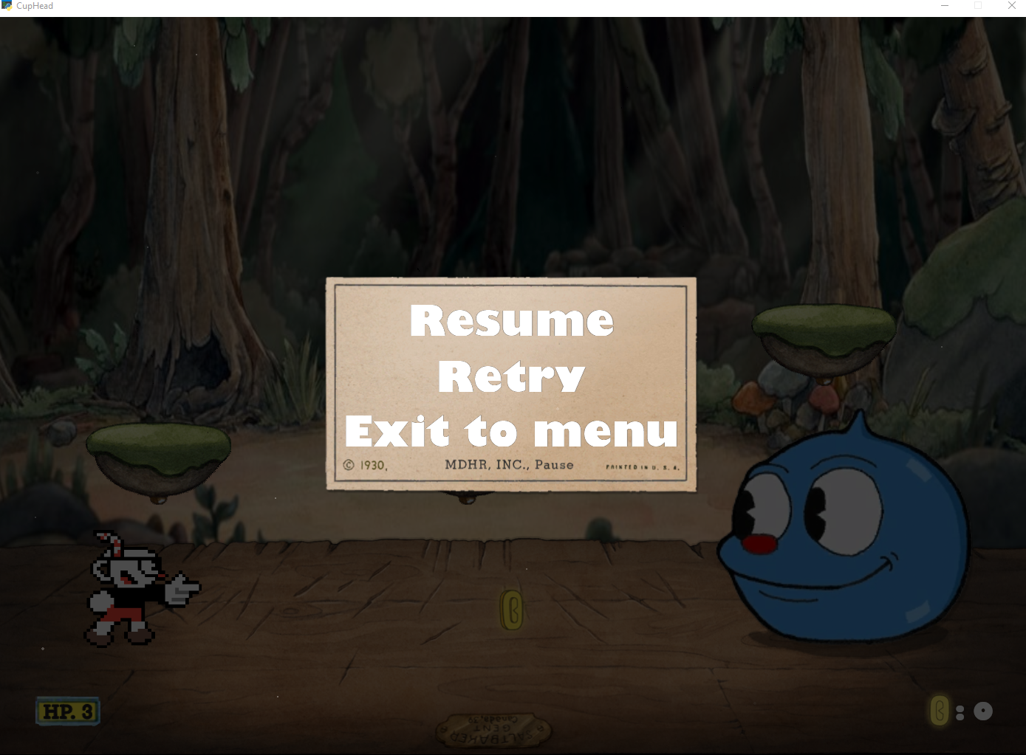
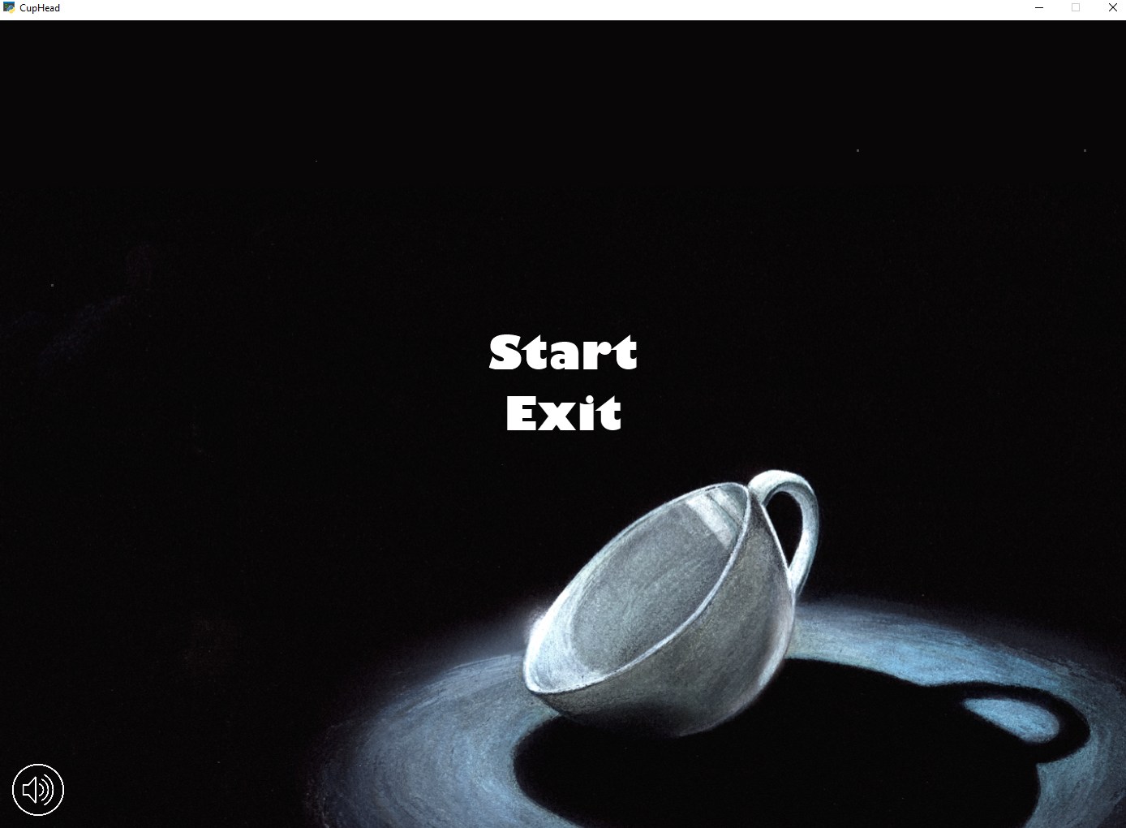
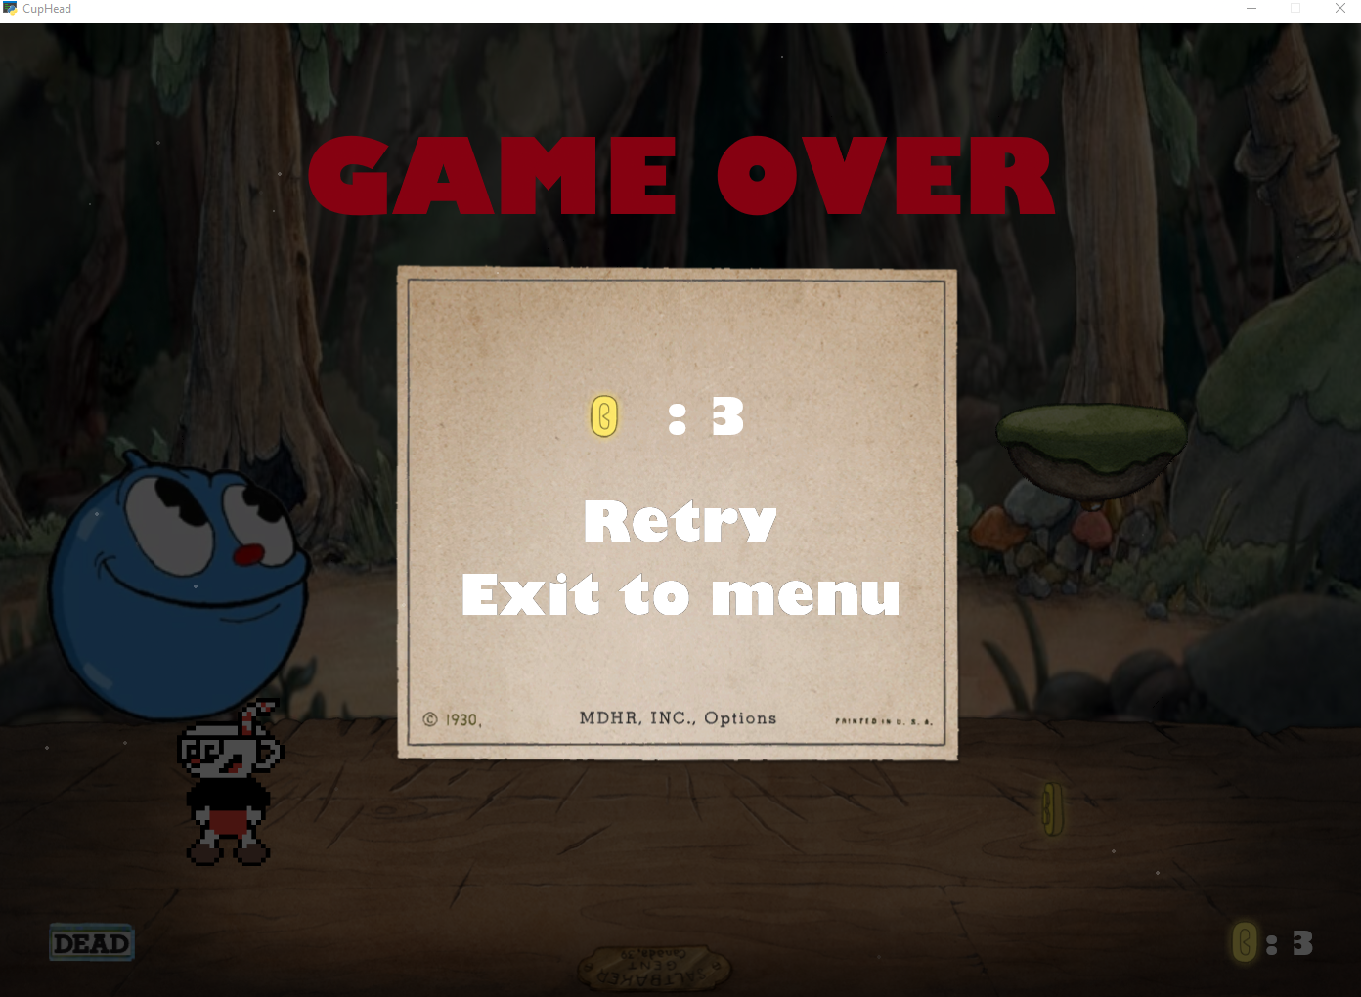
Описание реализации
Игра состоит из 3 основных окон и каждое является классом:

Slide 4
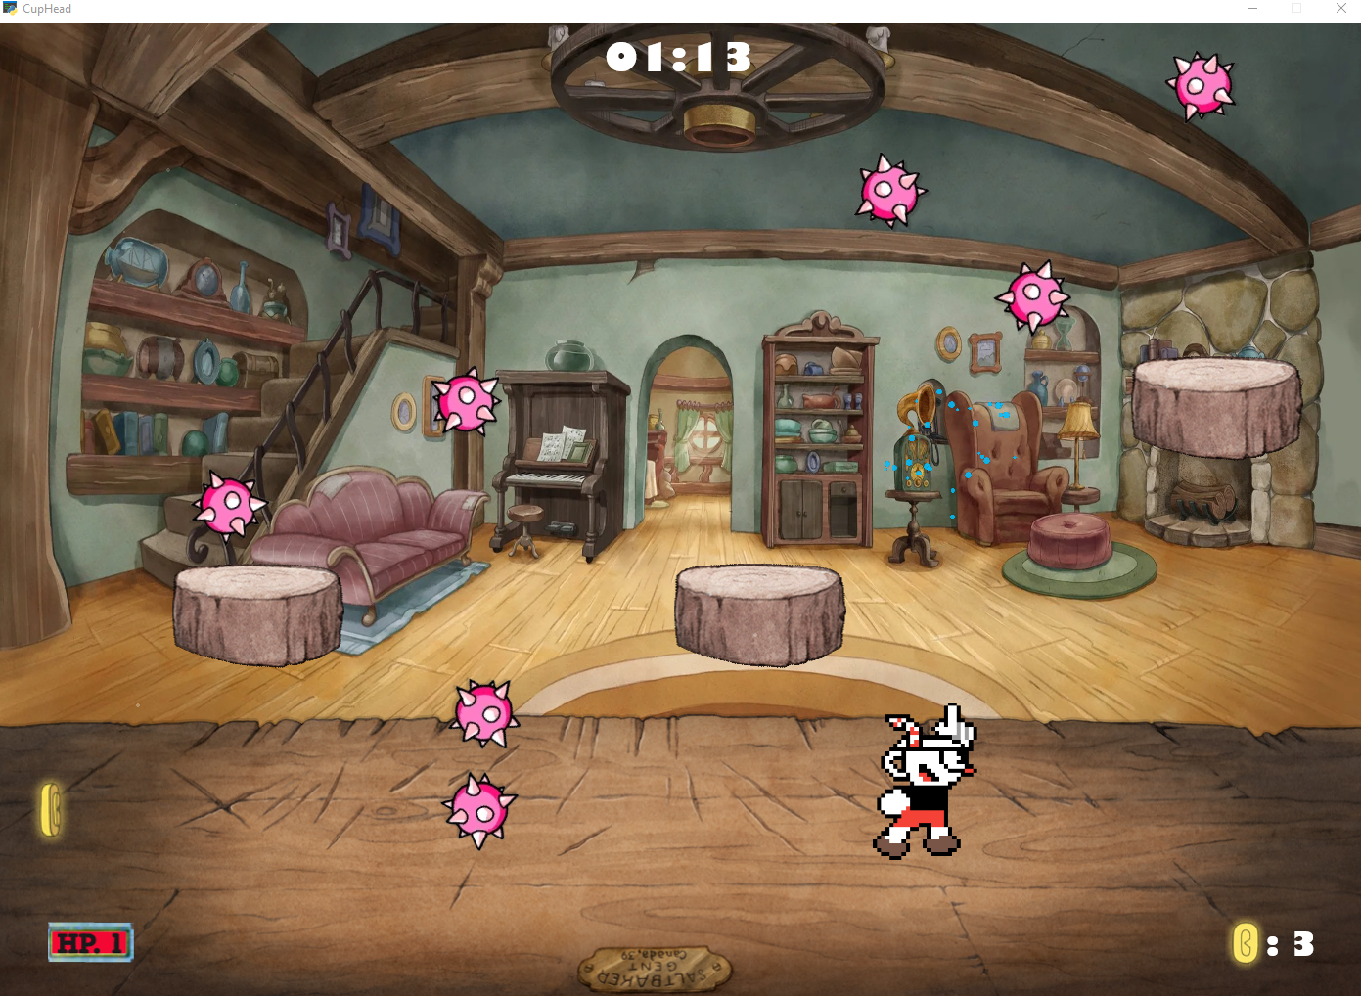
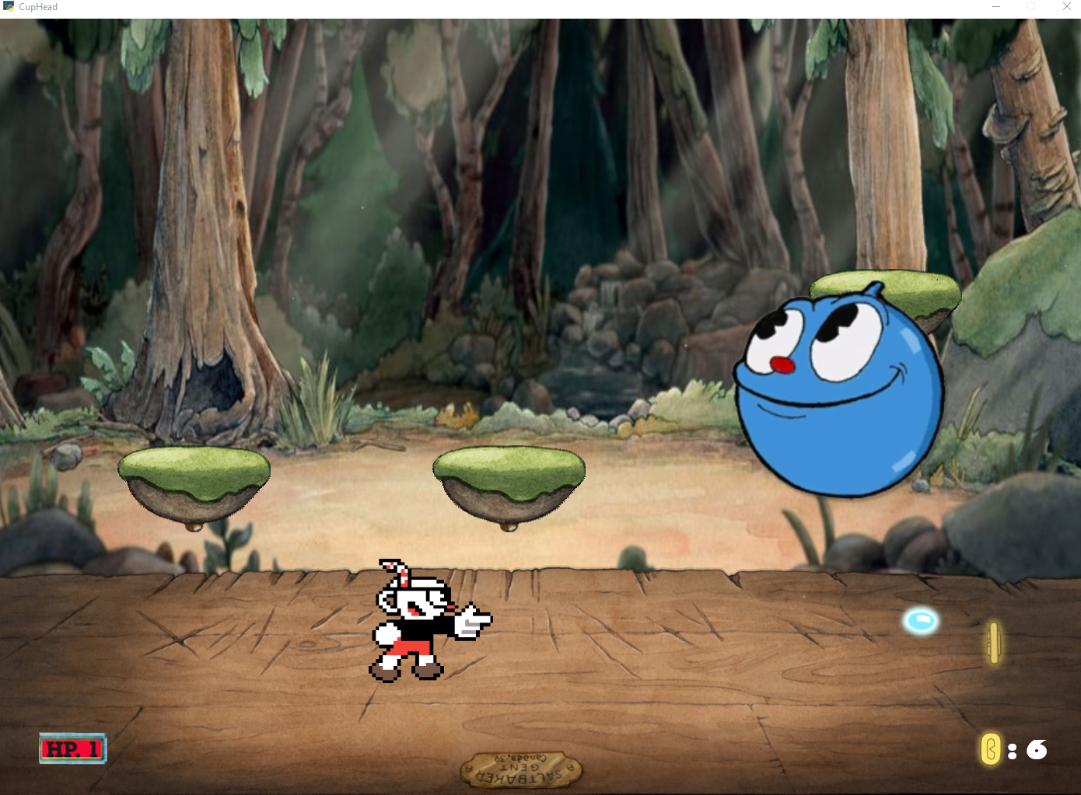
Описание реализации
В игре есть 2 уровня:

Slide 5
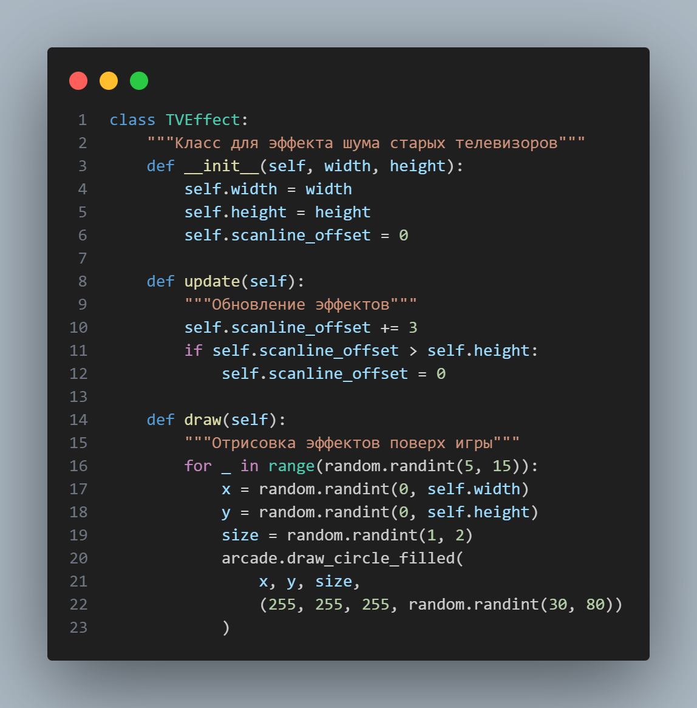
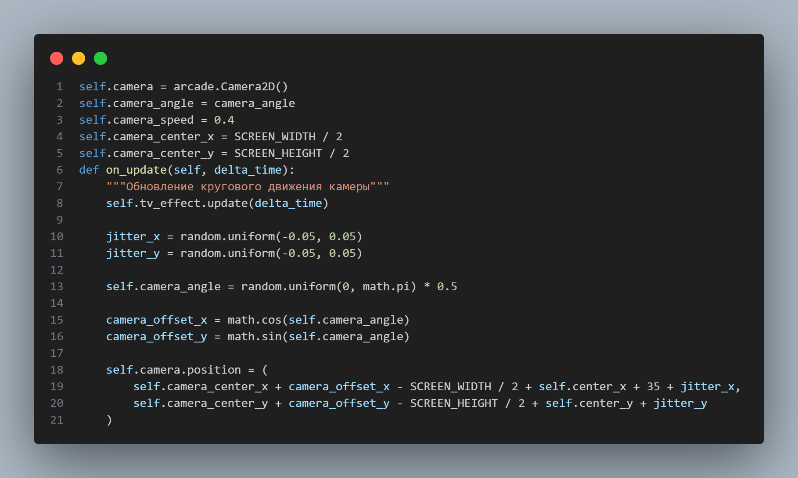
Описание реализации
Чтобы создать эффект старой камеры я создал класс TVEffect, который создает белые точки, а для тряски камеры, я создал камеру, делующая резкие движения

Slide 6


Описание Реализации
Для создания кнопок использовлся класс UIFlatButton
обычное состояние
при нажатии

Slide 7
Заключение
Были реализованы все ключевые компоненты: система окон (меню, пауза, завершение), два разнообразных уровня с уникальными механиками, система персонажей и врагов, а также визуальные эффекты, создающие атмосферу настоящего Cuphead

